Slide 1

Apresentação do Tema de Trabalho
Trabalho Realizado:
Jéssica Coelho – 8170180
Jorge Moreira - 8160297
Marcelo Carvalho – 8160287
Miguel Costa – 8160525
Samuel Cunha – 8160526

Slide 2

HouseM8
A HouseM8 é uma aplicação destinada ao empreendedorismo nacional e apoio de profissões ligadas à manutenção, restauração, design e melhoria de domicílios.
A aplicação irá permitir:
Criar solicitações de trabalhos, como por exemplo manutenção de jardins, restauro de mobiliário, pintura, entre outros dentro das categorias principais;
Criar ofertas de preços para esses trabalhos dentro das mesmas categorias;
Pagamento seguro através de PayPal, MBWay e Bitcoin;
Avaliar um trabalhador através de um sistema de review, com possibilidade de oferecer gorjeta que melhora o rating do trabalhador;
Sistema de denúncias/report.

Slide 3

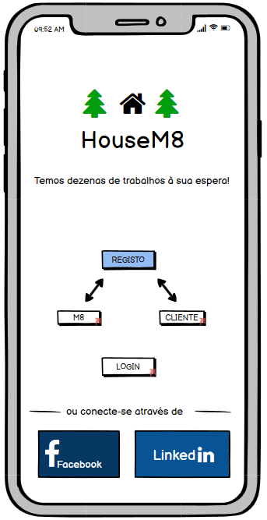
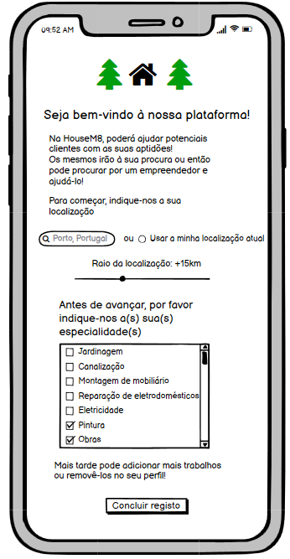
Ideias de Interface Gráfica
Página de Login
Formulário para trabalhador
Página Inicial

Slide 4
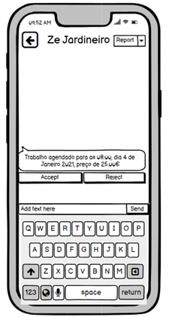
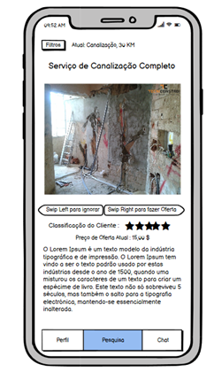
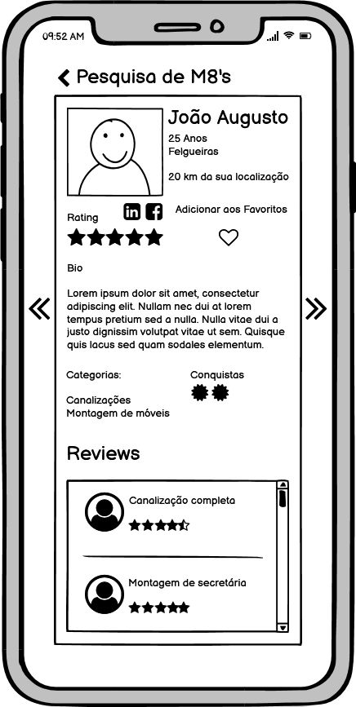
Ideias de Interface Gráfica
Chat de Negociação
Pesquisa de Trabalho pelo M8
Pesquisa de M8 pelo Cliente

Slide 5
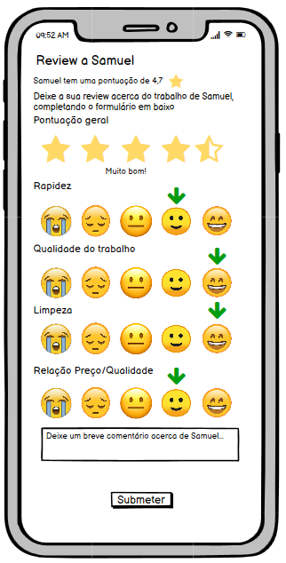
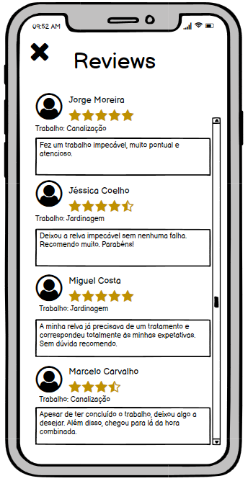
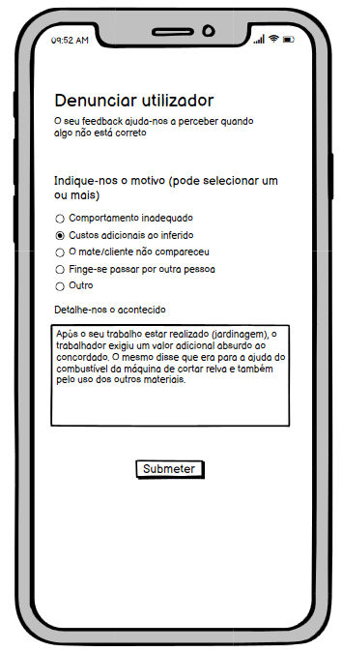
Ideias de Interface Gráfica (Reviews)
Review do cliente
Lista de reviews
Report a utilizador

Slide 6

Afetação da equipa
Visto que o projeto pode sofrer alterações no futuro, é um pouco prematuro definir permanentemente o que cada membro irá desenvolver.
Mesmo assim, está planeado cada membro fazer o seguinte:
Samuel Cunha: Implementação da sessão (login e registo) e sistema de avaliações;
Jéssica Coelho: Perfis e menus do empregador e do mate;
Jorge Moreira: Implementação da procura de trabalhadores e da publicação de trabalhos;
Miguel Costa: Implementação da pesquisa de trabalho e do sistema de pagamentos;
Marcelo Carvalho: Sistema de negociação.
Outras funções da equipa no SCM plan.

Slide 7
Planeamento das Milestones
Primeira Milestone - Entrega da Rest API - 28/11/2020
1
Segunda Milestone - Entrega dos aplicativos mobile - 21/12/2020
2
Terceira Milestone - Entrega do Website – 09/01/2021
3

Slide 8
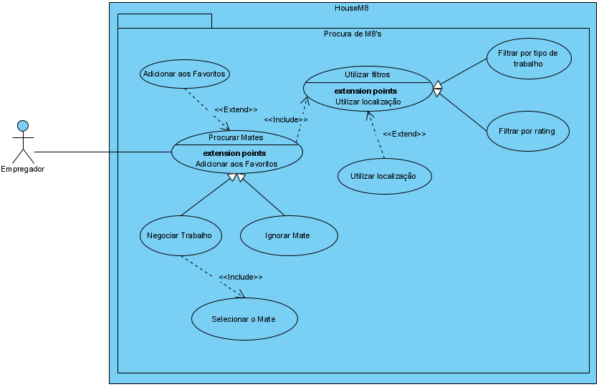
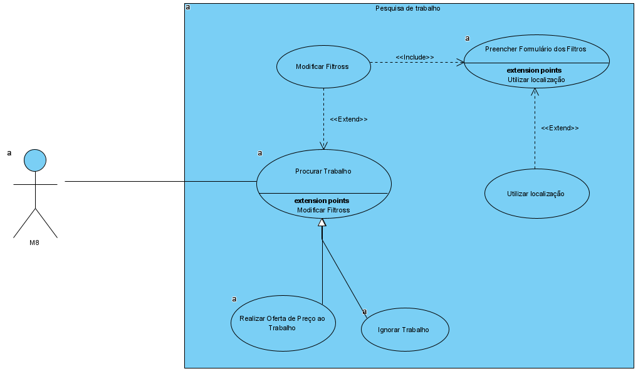
Use cases
Procura de trabalhadores
Pesquisa de trabalho

Slide 9
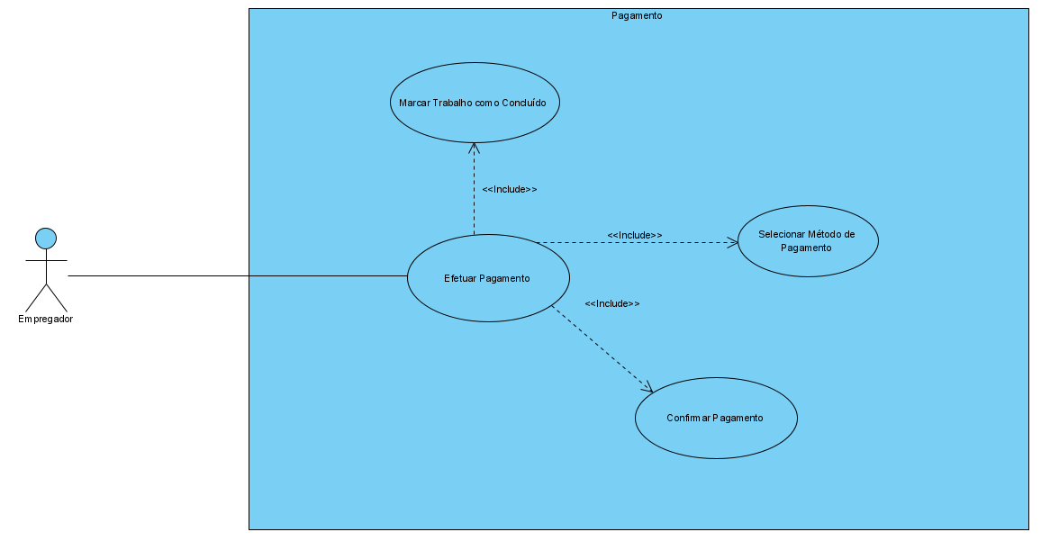
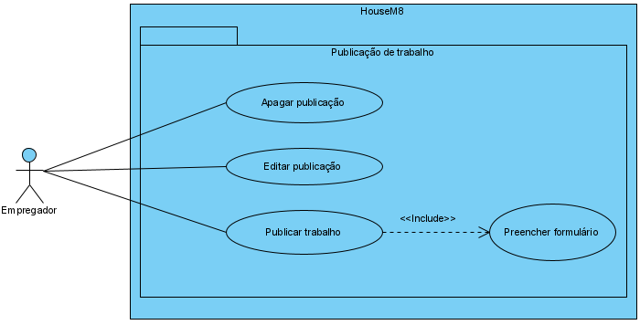
Use cases
Pagamento
Publicação de trabalho

Slide 10
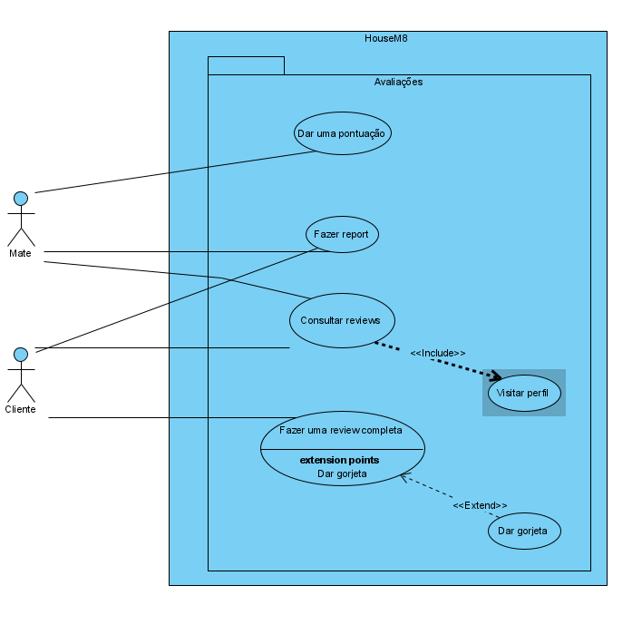
Use cases
Avaliações

Slide 11
Ferramentas
ASP.Net core
React
Flutter
Mongo
Gitlab

Slide 12
Conclusão
Achamos que com esta aplicação podemos promover o negócio relacionado com serviços rápidos para habitação e apoio de profissões ligadas à manutenção, restauração, design e melhoria de domicílios.
Com esta entrega tivemos uma versão inicial de:
Requisitos core do projeto (negociação, procura de trabalho e de trabalhadores, e publicações).
Use cases iniciais.
Versão preliminar de sprints.
Funções da equipa.
Alguns mockups iniciais.

